Slide 1
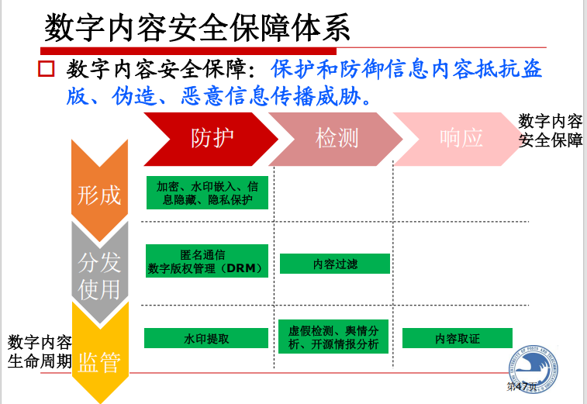
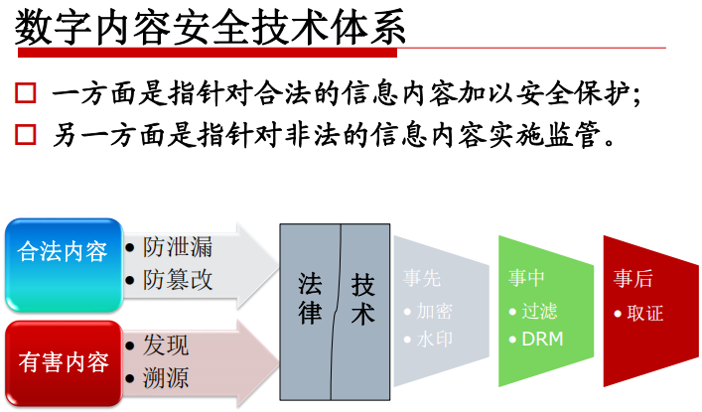
基础知识
信息安全四层模型：
物理安全：对网络与信息系统物理装备的保护。（灾难备份、电子干扰）
运行安全：对网络与信息系统的运行过程和运行状态的保护。
数据安全：对信息在数据收集、处理、存储、检索、传输、交换、显示、扩散等过程中的保护，使得在数据处理层面保障信息依据授权使用，不被非法冒充、窃取、篡改、抵赖。（DES密码体制）
内容安全：对信息在网络内流动中的选择性阻断，以保证信息流动的可控能力。（内容过滤）
数字内容：一段创作的有语义的数字化信息
数字内容的安全保护容许误差，而数据安全保护不允许误差。
数字内容特性：数字化、交互性、多样性、集成性、易复制性
合法数字内容面临的安全威胁：盗版、篡改伪造、非法内容的散播
数字内容安全技术：加密/解密、数字水印/信息隐藏、数字版权保护DRM、内容过滤、内容取证

Slide 2
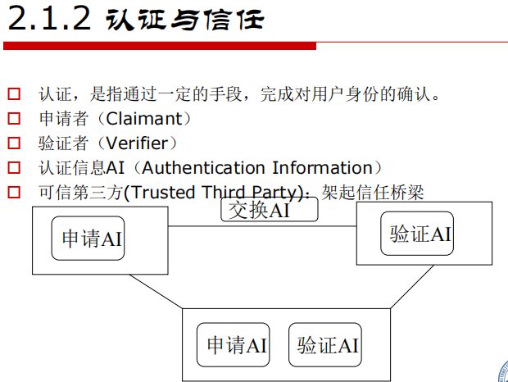
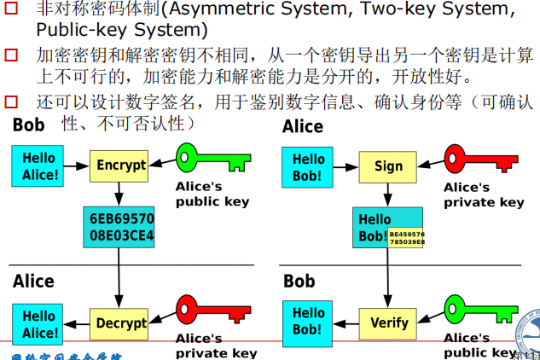
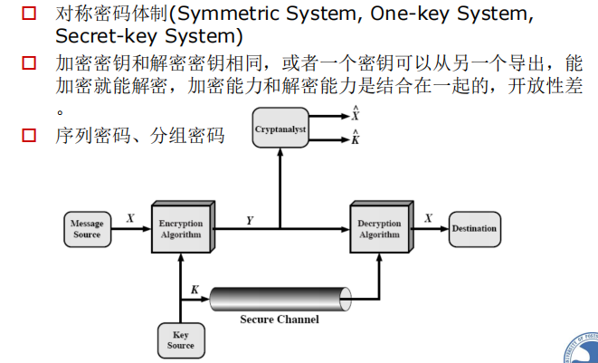

内容安全服务中的密码技术基础
主流密码学
经典加密算法：
对称密码体制：代换密码、置换密码、乘积密码
非对称密码体制：RSA公钥加密算法
密码哈希：将任何大小的数据映射到固定大小的位字符串
数字签名：能确认消息确实是由发送者签名并发送出来的、能确定消息的完整性。
认证与信任：基于共享密钥的认证、基于生物学特征的认证、基于公开密钥加密算法的认证
PKI基础设施：一个基于公钥概念和技术实现的、具有通用性的安全基础设施。（CA、RA、证书库）
引入证书将公钥与身份关联起来
细粒度数字内容加密
感知哈希：允许图像经受一些不损害图像质量的操作，只要使代表图像内容的特性得到认证即可。
完全哈希：不允许图像有任何丝毫的改变，在要求很严格或是非常机密的情况下就需要用到完整性认证。
数字图像基本知识：
图像的矩阵和矢量表达（二维矩阵）
数字图像的种类和表示方法（二值图像、灰度图像和彩色图像）
数字图像的格式是人们保存图像的一种方式或形式、（进行数字图像处理的前提是图像必须是未经过压缩的，最常见的BMP格式是未经压缩的，压缩图像必须经过解压缩还原成BMP图像才能用于数字图像处理）
数字图像的性质与特点：像素（像元）是数字图像最基本的单位
数字图像的变换：
方法：离散傅立叶变换(DFT)、离散余弦变换(DCT)、离散小波变换(DWT)
目的：图像的特征在变换后的目标域上更易表征和操作，DFT（复频域）、DCT（实频域）、DWT（时频域）
理论上，具有最优正交变换的变换是最好的，它能完全消除子图像块内像素间的线性相关性，如K-L变换。
但K-L变换是不固定的，变换矩阵与编码对象的统计特性有关→使用很不方便。且没有快速算法。
实际中，最常用的是DCT，其性能接近K-L变换，且有快速算法。

Slide 3
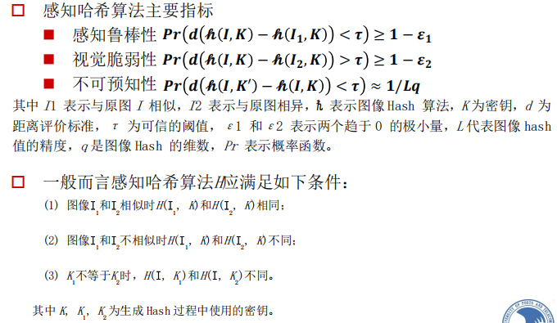
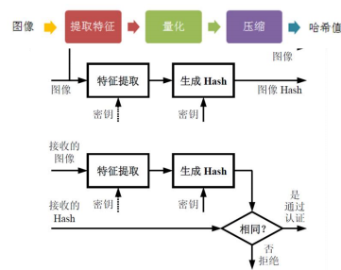
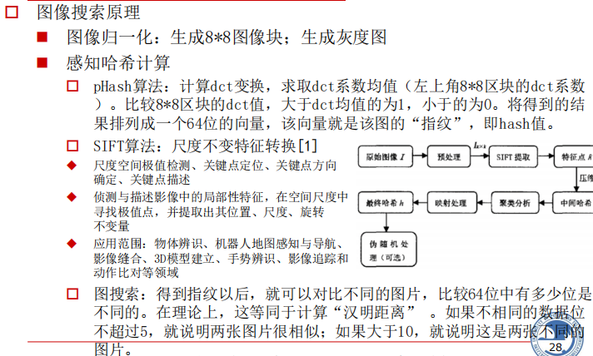
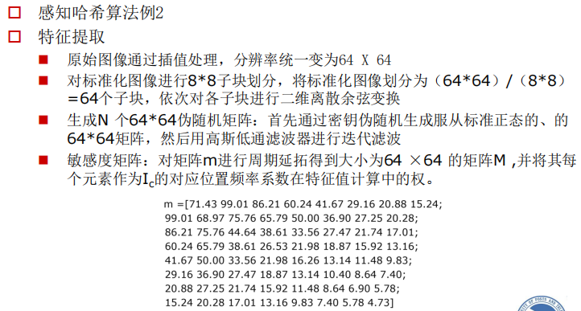
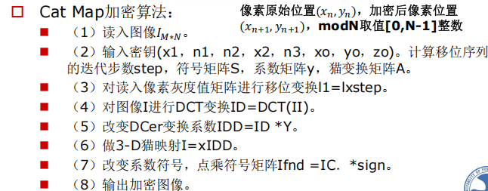
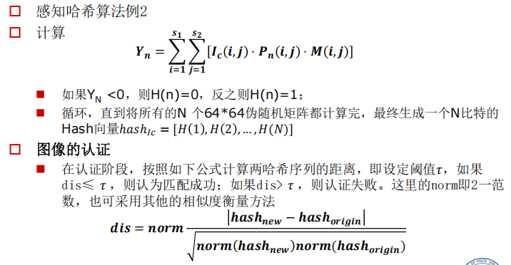
内容安全服务中的密码技术基础
感知哈希算法原理：
（1）产生一个关键依赖型的特征向量；
（2）量化该特征向量；
（3）压缩己经量化了的向量。
特征提取的方法:
基于图像统计学特性的方法、基于图像关系的方法、基于原始图像特征表述的方法、基于低层图像特征提取的方法
感知哈希算法主要指标：感知鲁棒性、视觉脆弱性、不可预知性（具体见图）
感知哈希算法的使用实例（见图）
部分加密
常见的加密算法分类
按加密操作所在的空间：频域加密、变换域加密
按像素位置和像素灰度值是否改变：置乱加密、灰度加密
按是否有损失：有损加密、无损加密
按加密数据的百分比：完全加密、选择加密
SCAN语言和Cat Map映射（掌握小测内容）
基于密钥的访问控制：分层加密

Slide 4
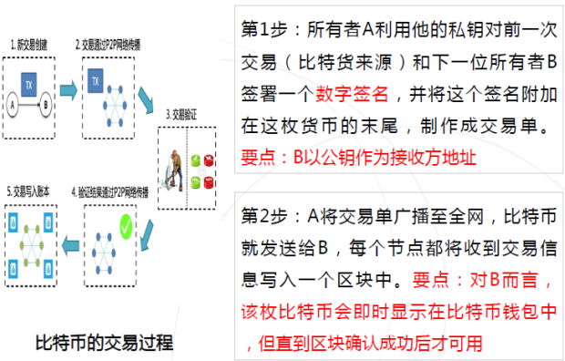
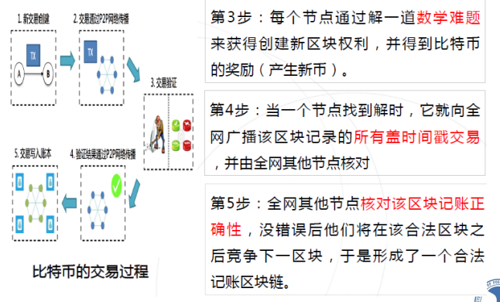
内容安全服务中的密码技术基础
区块链技术
区块链：是一个分布式账本，一种通过去中心化、去信任的方式集体维护一个可靠数据库的技术方案（共识机制）
区块链交易过程：（见图）
共识机制：
工作量证明（Proof of Work, PoW），比特币对拜占庭将军问题的求解：
区块头包含一个随机数，使得区块的随机Hash值出现所需的0个数。节点通过反复尝试来找到这个随机数，这样构建的一个工作量证明机制。
Permissionless Consensus:最终一致性
Proof-of-Work(PoW): 选解答数学难题的计算力强者，比特币
Proof-of-Stage/Proof-of_x0002_Authority(PoS): 选持有币值及时长多者，以太坊等
Proof-of-Elapsed-Time(PoET):通过可信任运行环境(TEE: Intel SGX)确定等待时长，选等待时间最短的验证者
内容的可信计算：智能合约

Slide 5
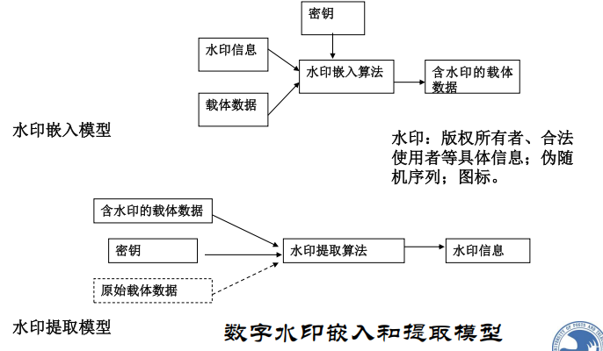
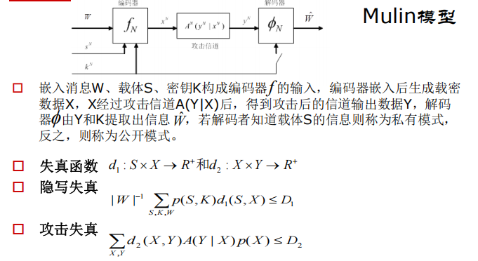
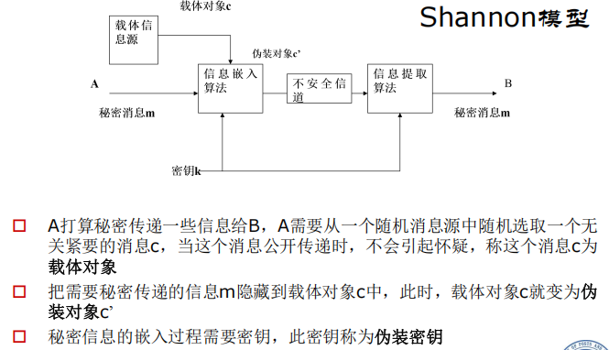
信息隐藏及检测
信息隐藏原理
图像的位平面
信息隐藏通道模型：Shannon模型、Mulin模型、数字水印嵌入和提取模型（统统看图）
W为水印信号，预处理后的水印为𝑊‘= 𝐹(𝑊）
水印嵌入过程：设水印嵌入函数 E ，原始载体 I 和水印密钥K，嵌入水印w’后的载体数据为I_{w} = 𝐸(I,𝑊‘,𝐾)
水印提取过程：设水印提取函数 D ，水印提取的两种形式：
非盲检测（已知原始载体）、盲检测（未知原始载体）
0-1判决：判定水印存在与否
两类检测错误：误警率、漏警率
信息隐藏评价指标：鲁棒性（α相似性、α弱系统）、透明性、绝对安全性
数字水印的性质：安全性、可证明性、不可感知性、稳健性、脆弱性
攻击者的能力：攻击者对水印系统一无所知、攻击者拥有多个嵌入水印的数字作品、攻击者知道算法、攻击者拥有水印检测器，并且了解其工作原理
三种攻击：去除攻击、表达攻击、解释攻击、伪造攻击（还原、去除、伪造）
修改式信息隐藏算法
LSB即最不重要比特位。改变LSB主要的考虑是不重要数据的调整对原始图像的视觉效果影响较小。
Patchwork：随机选择N对像素点(ai, bi)，然后将每个ai点的亮度值加1，每个bi点的亮度值减1，这样整个图像的平均亮度保持不变。利用此特点插入水印信息
（优点：整体亮度没有变化，能够抵抗一些统计检测分析。缺点：鲁棒性不够强。）
EzStego：1.将调色板的颜色亮度依次排序 2.为每个颜色分配一个序号 3.将调色板图像像素内容使用LSB隐写代替，并将图像像素改为新的亮度序号对所对应的索引值。 4.然后将奇数序号表示嵌入1，偶数序号表示嵌入0.
其他算法：DFT/DCT/DWT/CNN
生成式信息隐藏算法：基于文本生成的隐藏算法
其他信息隐藏算法:基于行为的信息隐藏算法、量子信息隐藏协议
信息隐藏统计特征分析：卡方分析、RS分析

Slide 6
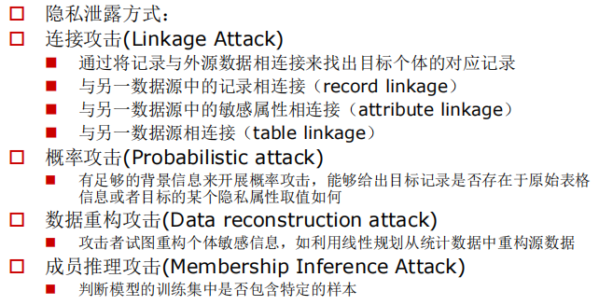
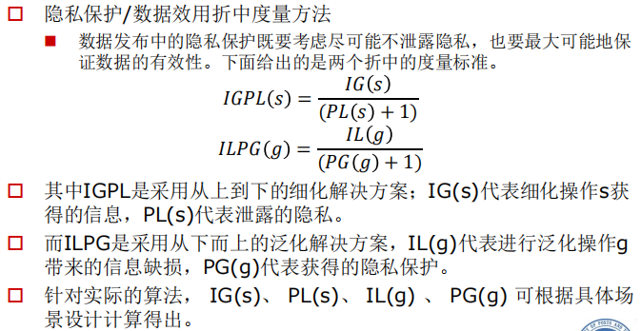
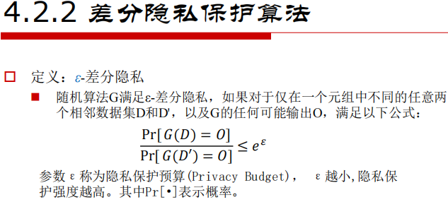
隐私保护技术
隐私信息定义：
隐私：个人或团体将自己或自己的属性隐藏起来的能力，从而可以选择性地表达自己。
隐私信息：可确认特定个人（或团体）身份或其特征，但个人（或团体）不愿被暴露的敏感信息。
隐私信息的简单描述：隐私=（信息本体+属性）×时间×地点×使用对象
隐私信息分类：财务隐私、互联网隐私、医疗隐私、政治隐私、信息隐私
隐私信息面临威胁：连接攻击、概率攻击、数据重构攻击、成员推理攻击
隐私保护的度量标准：数据的失真率、数据的可用性、隐私保护度
最小信息缺损度量算法、ILoss度量方法、可辨识标准度量算法、隐私保护/数据效用折中度量方法（见图）
隐私保护算法：
匿名化隐私保护算法：
k-匿名通过概括和隐匿技术，发布精度较低的数据，使得每条记录至少与数据表中其他k－1 条记录具有完全相同的准标识符属性值，从而减少连接攻击所导致的隐私泄露。
聚类K匿名算法：基本思想是将 k -匿名问题视为聚类问题， 将数据对象分成若干类或簇，使同一簇中的对象之间关于已定义的相似性标准具有很高的相似度， 而不同簇中的对象之间高度相异
差分隐私保护算法：
全局敏感度：是决定加入噪声量大小的关键参数，它指删除数据集中任一记录对查询结果造成的最大改变。函数f的全局敏感度由函数本身决定，不同的函数会有不同的全局敏感度。假设函数f是对数据集的计数查询，全局敏感度为f=1；若函数f是查询最大值，其敏感度可能远远大于1
差分隐私Laplace机制和差分隐私指数机制
同态加密隐私保护算法
联邦学习隐私保护算法
联邦学习分类：横向联邦学习、纵向联邦学习、联邦迁移学习
考虑安全性、通信效率、鲁棒性
安全多方计算隐私保护算法
秘密共享、不经意传输、混淆电路
机密计算隐私保护算法
机密计算(Confidential Computing)：一种基于硬件可信执行环境实现数据应用保护的技术

Slide 7
隐私保护技术
匿名通信
匿名：指一个对象在一组对象的集合中不可识别的状态
匿名分类：发送者匿名、接收者匿名和通信关系匿名
两大思路：
消息中转：消息不由发送者直接发送给接收者，而是经过若干中间节点变换后到达接收者。
逻辑广播：消息以逻辑广播形式传输
消息中转实例：基于mix的匿名通信模型（保护发送方隐私，层层加密）
逻辑广播实例：基于DC网络的匿名通信模型（两者都保护，同时广播）
基于PIR的匿名通信模型（保护接受者隐私，消息数据库）

Slide 8
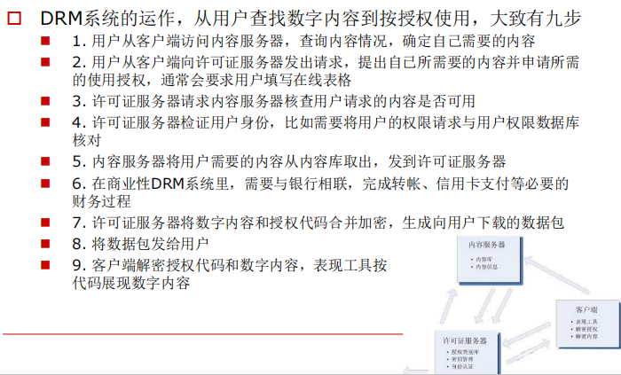
数字版权管理
数字版权管理DRM概述
针对问题：随意分发、限定硬件、多设备共享(互操作)、域共享
数字版权管理，即所谓的DRM（Digital Rights Management），也称数字版权保护，就是采取信息安全技术手段在内的系统解决方案
1.在保证合法的、具有权限的用户对数字信息（如数字图像、音频 、视频等）正常使用的同时，保护数字信息创作者和拥有者的版权，根据版权信息使其获得合法收益 ，
2.在版权受到侵害时能够鉴别数字信息的版权归属及版权信息的真伪，
3.并确定盗版数字作品的来源。
DRM是内容安全的一种具体应用，即对数字内容使用权限的确认、封装、分发、控制、追踪的机制。
DRM的分类：
据保护的数字内容，可以分为针对电子书的DRM系统，针对多媒体的DRM，针对数字电视的DRM系统
根据有无使用特殊的硬件，可以分为基于硬件的DRM系统和纯软件的DRM系统
根据采用的安全技术，可以分为基于密码技术的DRM系统和基于数字水印技术的DRM系统，以及两者结合的DRM系统
DRM五大功能：权限控制、版权认证、内容认证、盗版追踪、操作跟踪等内容。
用户、授权和内容是DRM系统的三个基本要素。
工作原理（内容服务器、许可证服务器、客户端三方架构
DRM系统由内容服务器、授权服务器和客户端三部分组成
内容服务器不仅存储数字内容，还存放关于数字内容的信息。
许可证服务器负责管理与授权类别相关的XrML文档、生成并管理密钥、识别和认证用户身份。
客户端需要有支持DRM的数字内容表现工具（比如播放器、阅读器等），承担解密XrML格式的授权代码并对加密的数字内容进行解密

Slide 9
数字版权管理
权限控制模型：
访问控制的核心是授权策略，主要策略有：自主访问控制、强制访问控制、基于角色的访问控制
传统的访问控制模型都是基于主体-客体的安全模型，存在如下缺陷：
权限是静态的、权限分配只能在执行任务之前、处在封闭环境中
使用控制模型：UCON模型，ABC模型
主体：是可以对客体拥有某些使用权限的主动实体
客体：是按权限集合的规定接受主体访问的被动的实体。
权限：是主体可以对客体拥有和实施的权限集。
授权：是基于主、客体的属性和所请求的权限（如读或写权限）并依据权限规则集进行的权限判断操作
义务：是强制要求主体必须在访问之前或访问过程中执行的功能性谓词。
条件：是环境的或面向系统的决策因素。

Slide 10
多媒体内容取证
GAN 的核心思想：来源于博弈论的纳什均衡。它设定参与游戏双方分别为一个生成器(Generator)和一个判别器(Discriminator)，生成器的目的是尽量去学习真实的数据分布，而判别器的目的是尽量正确判别输入数据是来自真实数据还是来自生成器；为了取得游戏胜利，这两个游戏参与者需要不断优化， 各自提高自己的生成能力和判别能力，这个学习优化过程就是寻找二者之间的一个纳什均衡。
CGAN--条件生成对抗网络、DCGAN--深度卷积生成对抗网络、InfoGAN--信息最大化生成对抗网络、WGAN
多媒体内容篡改：
图像合成篡改、复制粘贴篡改、图像变种篡改、图像润饰篡改
复制粘贴篡改：不同图复制拼接篡改、同幅图复制粘贴篡改取证
同幅图复制粘贴篡改取证：遍历搜寻法、图像块自相关矩阵法
图像润饰取证：人工模糊（有模糊边界）、自然模糊（无模糊边界）
双重JPEG压缩取证：DCT系数直方图
视频换脸：
DeepFake：
用监督学习训练一个神经网络将张三扭曲处理过的脸还原成原始脸，并且期望这个网络具备将任意人脸还原成张三的脸的能力。
即A替换B（视频篡改）：用A和B的数据进行网络结构训练，使得网络能够将含有A的面部视频替换成为B的视频。
Face2Face：
重点在于将目标视频的唇部进行识别，而后依据摄像头捕获的发音情况进行唇部篡改，然后配合音频合成伪装实现对目标视频的恶意修改。
即将A的口型和动作替换为B的（对口型）：用A和B的数据进行网络结构训练，使得网络能够依据B的动作修改A的面部参数。
换脸检测：基于远程心率提取的算法、基于闭眼识别的算法、时空特征维度、融合算法、人脸朝向一致性算法、色域一致性算法
面临的问题：
泛化性差、新的换脸方法会修复已有检测方法的特征，使得检测方法不再可靠、可视化能力差，可解释能力差

Slide 11
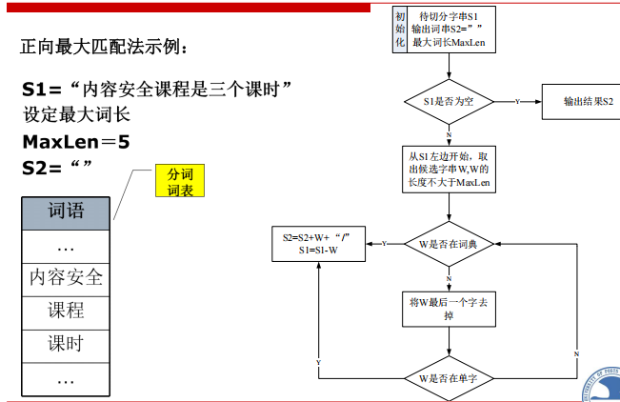
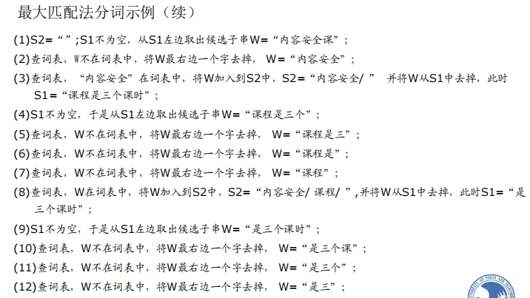
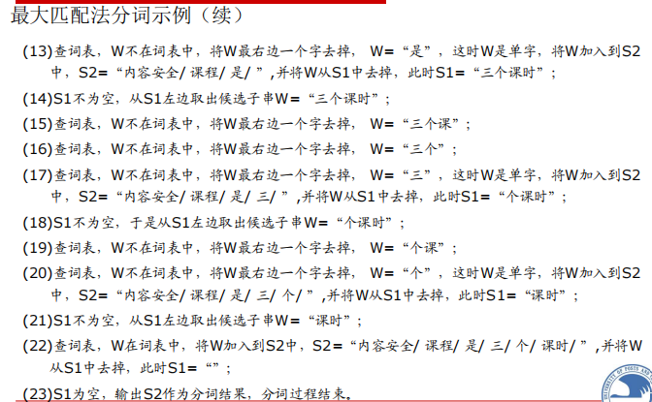
传播监管
内容过滤：认知过滤、社会过滤、经济过滤
根据操作的主动性分类：主动过滤、被动过滤
根据信息过滤的目的分类：推荐系统、阻挡系统
根据过滤模板所在的位置分类：上游过滤、下游过滤、信息源过滤
内容阻断：安全域与广义隔离
狭义隔离定义：在同一个物理办公环境中，容纳两个（或以上）安全域，以尽可能小的成本保证它们之间不发生数据交换或只发生受控的延时数据交换
内容阻塞：对不良信息从源头进行控制，阻塞这些信息的传入通道
两种方式：网络层阻塞、应用层阻塞
内容分级审查
非法内容过滤
文本内容获取：网络爬虫、网络监听
网络爬虫正文提取：基于DOM树的正文提取、基于内容块的正文提取、基于视觉效果的网页分割技术、用中文标点符号提取正文
文本内容表示：中文分词法、向量空间模型、词向量模型；
中文分词：最大匹配法
正向最大匹配法（MM）：自左向右、每次取最长词
反向最大匹配法（RMM）：自右往左、每次取最长词
双向最大匹配：依次采用正向最大匹配和反向最大匹配、如果结果一致则输出、如果结果不一致，则采用其他方法排歧
贝叶斯分类算法
K-means聚类算法

Slide 12
开源情报分析
开源情报：通过对公开的信息或其它资源，包括报纸/刊物、电视、互联网等进行分析后所得到的情报
开源情报分析的价值：情报收集成本小，风险低、情报内容更加丰富、情报工作具有隐蔽性
不足：信息量大、信息过载、需要花费大量精力筛选有用情报、信息真实性难以确定
信息源可靠度评价：形式特征、组织特征、链接特征、价值特征
信息内容可靠度评价：
明确开源数据、开源信息和开源情报的区别，避免对某单一素材的过度重视、有意忽略或曲解
考察信息所表述的内容是否合情合理
考察语言学角度是否可靠
考察参考引用文献角度是否可靠
围绕“相互比较”的可靠性评价思想，可设计以下评价原则：
通过某一信息源过去一定时期的报道与之后被证实的事件和得到的结论之间的比较，对该信息源的可靠性做出评价
通过某则报道的内容与已经证实的事件和得到的结论之间的比较，对该则信息内容的可靠性做出评价
通过可靠性未知的信息源报道的内容与多个可靠性得到证实的信息源报道的同主题内容之间的比较，对该可靠性未知信息源做出评价
开源情报采集识别、融合评价、关联分析
知识图谱：知识以图的形式表示
描述实体、属性和关系
顶点表示实体、顶点标签为属性、带有标签的有向边表示两个实体间关系
三元组：(e1, r, e2)

Slide 13
开源情报分析
从文本中获取知识过程：
实体识别：识别并分类文本中的实体（正则表达式、命名实体分类器、序列标注模型）
关系抽取：分为关系实例抽取、关系分类、实体关系联合抽取
基于模式的关系抽取：
基本思想：使用模式表达关系在文本中提及的方式、将模式与语料匹配，获取关系实例
基于学习的关系抽取：核心思想利用标注语料学习抽象模型、降低人工模式定义的代价
又分为（基于分类方法的关系抽取、基于序列标注的关系抽取）
知识融合：知识融合是高层次的知识组织，使来自不同知识源的知识在同一框架规范下进行异构数据整合、消歧、加工、推理验证、更新等步骤，达到数据、信息、方法、经验以及人的思想的融合，形成高质量的知识库。
实体对齐：解决多源数据中同一实体不同表示的问题，识别并链接等价实体
基于符号的传统方法：基于相似性计算的方法、基于关系推理的方法
基于表示学习的传统方法
知识加工：数据集成与清洗、实体消歧、知识推理、质量评估
知识更新：动态适应新数据与业务需求：增量更新、反馈优化、概念补全
知识推理：是在已有的知识库基础上进一步挖掘隐含的知识，从而丰富、扩展知识库。
基于逻辑的知识推理和基于图的知识推理

